Slide 1
Matlab 基础知识
全国人民共同抗击疫情，中国必胜！

Slide 2
基本操作及常用命令：
变量区分字母大小写 ;
变量名最多可包含63个字符（字母、数字和下划线），而且第一个字符必须是英文字母
基本操作
若不想显示结果，则在命令后加符号“；”

Slide 3
常用命令
  who:将内存中的当前变量以简单形式列出；
  whos:列出当前内存变量的名称、大小、类型等信息；
  clear:清除内存中的所有变量与函数；
  clc:清屏，用于清空命令窗口中的所有的显示内容。
  clf：清除图形窗口。
  help:列出所有最基础的帮助主题.更多内容见菜单中
  help 菜单

Slide 4
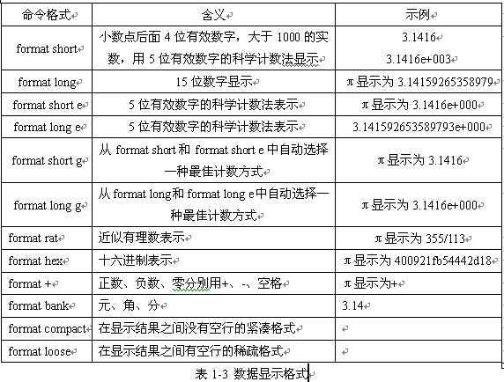
第二种方法

Slide 5
例题
    >> x=pi %在Numeric forma 中，将数据显示格式改为“long”。
    x =
    3.14159265358979
    >> format long e，x %用科学计数法显示x。
    x =
    3.141592653589793e+000

Slide 6
常用函数(P24)
abs(x)
求绝对值
sqrt(x)
开平方
round(x) 四舍五入至最近整数
exp(x) 自然指数e^{x}
log(x) 自然对数lnx
log10(x) 以10为底的对数log₁₀ x
length(x) 测量向量x的长度
size(x) 测量矩阵的大小

Slide 7
Matlab的运算符和表达式：
数学运算符：加法为：+，减法为：-，乘法为：* ,
乘幂为：^。
运算符
左除为：\ ,右除为：/
逻辑运算符：&(与)，|( 或)，~( 非), xor（异或）
关系运算符： <(小于), >(大于), <=(小于等于),
>=(大于等于), ==(等于), ~=(不等于)
形式1: 表达式
表达式
形式2：变量=表达式
表达式由运算符、函数、变量名和数字组成
例：5^6+sin(pi)+exp(3)
y= 5^6+sin(pi)+exp(3)

Slide 8
直接交互的指令行操作方式
工作方式
M文件的编程工作方式
① 建立：file/new/m-file
M命令文件
② 保存：文件名不能以数字开头只能以字母开头
且不要与内置函数重名
③ 运行：在命令窗口之间输入文件名或
在M文件窗口通过tool/run 来运行
M文件
M函数文件
① 格式：function <因变量〉=<函数名>(自变量)
② 建立：file/new/file
③ 保存：只能以函数名保存

Slide 9
矩阵的输入
直接输入：
[1 2 3；4，5，6; 7 8 9]
[1 2 3
4 5 6
7 8 9]
函数生成特殊矩阵
ones(3) ones(size(x))，如ones(2,3)
magic(3) diag([ 4 5 6])
P20表2-5
矩阵编辑器
工作区浏览器

Slide 10
操作符 “ ：”
j:k
[j,j+1,j+2,…,k] 步长为1的等差数列
j:i:k
[j,j+i,j+2*i,…,k]步长为i的等差数列
矩阵的操作
A(i,j)
取矩阵A的第i行第j列元素
A(i,:)
取矩阵A的第i行
A(:,j)
取矩阵A的第j列
A(i)
取矩阵A的第i个元素
A(i:j)
A（i），A（i+1），…，A（j）竖着数的
[ ] 表示空矩阵

Slide 11
数组
数组为一行或者为一列矩阵
linspace(a,b,n) %生成从a到b之间线性分布的n个元素的数组，如n省略则默认为100。（感觉是等差数列）
logspace(a,b,n) %生成从10ª到10^{b}之间按对数等分的n个元素的数组，如n省略则默认为50。（感觉是等比数列）

Slide 12

数组运算
注：数组的乘法、乘方、左右除法，都要加点。

Slide 13
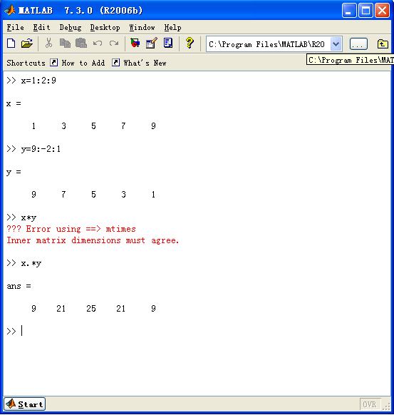
例题

Slide 14
作业
P16 第4题， P34 第1题。
要求：作业已实验报告的形式（模板）上交电子版。
作业提交网址：http://www.gewulab.com/login/107
账号密码：学号

